Slide 1
onkogenetika
PhDr. Markéta Školoudová

Slide 2
Co je to nádor?
Nádor (další označení novotvar, neoplazie, tumor) definován jako:
„nově vzniklý tkáňový útvar, nebo buněčná populace v organismu, která nevzniká jako fyziologická odezva na vnější i vnitřní podněty, jeví známky abnormality a více či méně unikají z regulačního vlivu okolních buněk a organismu“
(definice podle prof. Koláře)
Na molekulární úrovni „genetická nemoc vznikající v důsledku patologických změn v informaci, kterou nese DNA, od jiných genetických nemocí se liší hlavně tím, že s vývojem nádoru souvisejí především somatické mutace“

Slide 3
Incidence nádorových onemocnění u mužů (ÚZIS, 2011)

Slide 4
Incidence nádorových onemocnění u žen (ÚZIS, 2011)

Slide 5
Rakovina jako genetická choroba
genetická choroba na buněčné úrovni
ve většině případů způsobena somatickými mutacemi, které vznikají buď spontánně, nebo jsou indukovány
fyzikálními faktory
chemickými karcinogeny
biologickými faktory
aby karcinogen uskutečnil změny v příslušném genu (vedoucí
k tvorbě ireverzibilního maligního nádoru), musí mít mutagenní účinky

Slide 6
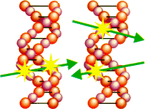
Vznik nádoru
Nádory jsou výsledem vrozeného
nebo získaného genetického poškození
Na základě tohoto tvrzení → dvě teorie definující možnou příčinu vzniku nádoru:
somatická teorie
regulační teorie

Slide 7
somatická teorie
Vychází z předpokladu, že v jedné somatické buňce dojde ke kumulaci genetických chyb, jejichž výsledkem je genová dysregulace → ta vede ke vzniku buněčného klonu s nekontrolovatelnou proliferací (jedná se o tzv. klonální sekleci a expanzi).
Podle této teorie jsou všechny buňky nádoru ireverzibilně poškozeny → proto při terapii musí být zničena každá nádorová buňka

Slide 8
regulační teorie
Nádor je výsledkem špatného regulačního procesu vzniklého na podkladě genetického defektu jedné či několika buněk
Dochází ke vzniku genetické nestability
Rozhodující pro průběh nemoci je rovnováha mezi individuální buňkou, jejím okolním mikroprostředím a celým organismem
Všechny buněčné defekty, stejně jako klinický průběh nemoci, jsou nereverzibilní děje
Terapeutickým zásahem je nutno obnovit rovnováhu mezi počtem buněk vstupujících do buněčného cyklu a počtem buněk přirozeně zanikajících →není nutno zničit každou buňku nádorové populace

Slide 9
karcinogeneze
Genetické defekty řídící vznik a vývoj nádoru (=karcinogeneze) bývají přítomny v mnoha genech.
Obecně platí, že dochází ke vzniku aktivačních mutací v genech podporující proliferaci buněk (onkogeny) a ke ztrátě funkce obou alel genů zodpovědných za inhibici proliferace (antionkogeny, tumorsupresory, nádorové supresory)

Slide 10
proonkogen
= buněčný gen, který se podílí na regulaci buněčného cyklu buňky a na některých jejich funkcích, zejména podporuje růst, dělení a přenos signálů

Slide 11
onkogen
= varianta proonkogenu, vyvolávající neoplastickou transformaci buňky
Aktivace proonkogenu = mutace způsobují přeměnu proonkogenu na onkogen
Účinek onkogenu na fenotyp je dominantní (= projeví se i za přítomnosti své „proonkologické“ alely

Slide 12
Tumor supresorové geny (=antionkogeny)
Produkty tumor supresorových genů zabraňují vzniku a rozvoji nádorového onemocnění a to především tím, že brání proliferaci, podporují řízenou buněčnou smrt buněk (apoptózu) a opravují poškození DNA
Mutace tumor supresorových genů jsou přítomny i v zárodečných buňkách, mohou být tedy dědičné
Ve svém účinku na fenotyp buňky jsou recesivní, protože jedna normální alela je stále dostatečnou ochranou před vznikem rakovinného procesu
Pro dosažení maligní transformace je nevyhnutelná inaktivace i druhé (normální) alely („druhý zásah“) – toto je dosaženo buď mutací anebo ztrátou této alely = ztráta heterozygotnosti – viz obrázek dále

Slide 13
Schematické znázornění LOH pomocí Knudsonova modelu dvou zásahů

Slide 14
karcinogeneze
= několika stupňový proces transformace normální buňky na buňku nádorovou
Pouze 5% všech nádorů vzniká mutacemi v zárodečných buňkách
K většině mutací způsobující rakovinné bujení dochází v somatických buňkách
Průběh je členěn do tří stadií – iniciace, promoce a progrese

Slide 15
Průběh karcinogeneze
1.stadium – iniciace
Při prvotní genetické události (tj. mutaci určitého kritického genu) iniciované buňky získávají růstovou selekční výhodu, buňka tedy získává potenciál maligní transformace, avšak v tomto stadiu se může proces zastavit
2. stadium – promoce
Trvá léta, až desetiletí, postižené buňky jsou stimulovány ještě k intenzivnější proliferaci, promoční faktory sami o sobě nejsou schopny vyvolat maligní nádorovou transformaci, jen ji podpořit. Intenzita promočních faktorů musí dosáhnout určitého stupně, aby byl iniciovaný klon stimulován, naopak odstranění podpůrných faktorů může proces kancerogeneze zpomalit nebo i zastavit
3. stadium – progrese
Nekontrolovatelný růst způsobený trvalou aktivací signální transdukce růstového stimulu, alteracemi kritických bodů buněčného cyklu a deregulací transkripčních mechanismů

Slide 16
Progrese – šíření nádoru
Nádor zůstává nejprve v místě svého vzniku, ale aktivací dalších faktorů se začne šířit i do nejbližšího okolí (invaze) a cestou krevního oběhu na místa vzdálená (metastázy)
Velmi důležitou podmínkou pro růst nádoru je dostatečný přísun živin a kyslíku, který musí být zajištěn vytvořením cévního zásobení (nádorová neoangiogeneze)
Asi nejznámějším příkladem postupného vývoje karcinomu je model familiární adenomatózní polypózy (FAP) zapříčiněné poškozením genu ACP

Slide 17
Vogelsteinův model vícestupňového vývoje karcinomu u FAP

Slide 18
Vlastnosti nádorů
Pro vznik nádorů není dostačující jedna, i když kaudální, genetická změna v kritickém genu
Je potřebná akumulace více genetických změn, které vedou ke změně fenotypu buňky z buňky „normální“ (poškozené) na buňku nádorovou (transromovanou)
Ty se vyznačují řadou vlastností, které definovali v r. 2000 Hanahan a Weinberg

Slide 19
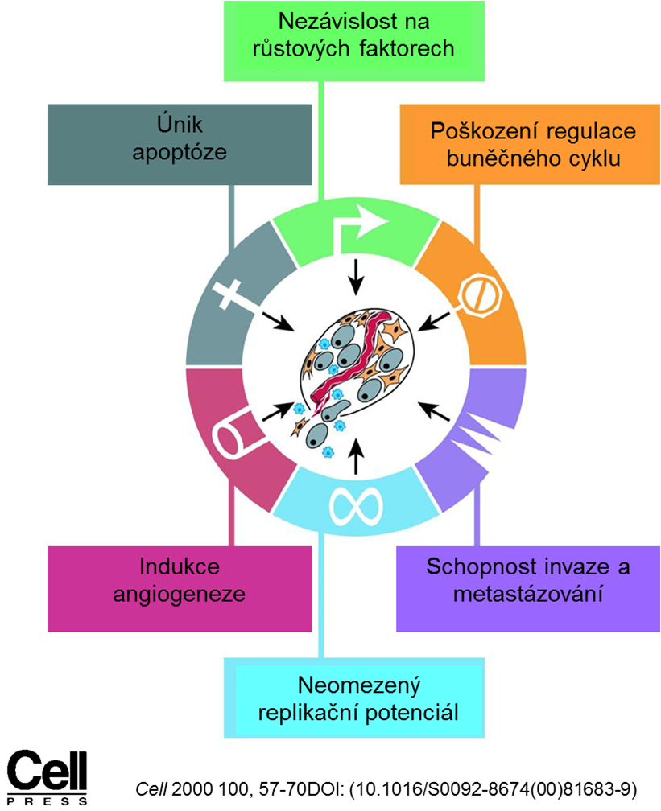
Vlastnosti nádorů
Nezávislost na růstových faktorech
Poškození regulace buněčného cyklu
Únik apoptáze
Neomezený replikační potenciál
Indukce angiogeneze
Schopnost invaze a metastazování
(v r. 2011 byly do tohoto modelu doplněny další 4 vlastnosti – reprogramování energetického metabolismu buňky, únik imunitního systému, genomová nestabilita a mutace a pronádorový zánět)

Slide 20
Vlastnosti nádorů
V rámci karcinogeneze dochází k postupnému rozvoji daných vlastností podle zmíněného několikastupňového modelu vývoje nádoru, je nezbytná přítomnost genomové nestability a nádorového zánětu, protože za normálních okolností není možné v tak krátkém čase získat tolik mutací a tak rychle proliferovat.
Nádorová masa je samostatně organizovaná jednotka (tkáň)
Nádor se může neustále měnit, přizpůsobovat se změnám okolního prostředí a tak odolat i účinkům protinádorové chemoterapie.
Pro mnoho typů nádorů je charakteristická právě odolnost vůči terapii (MDR = multidrug resistence) a často bývá příčinou selhání terapie s následným úmrtím pacienta

Slide 21
Příklady klinického využití genetických znaků nádorů
Molekulárně genetické znaky v onkogenetice dělíme podle charakteru:
diagnostické
prognostické
prediktivní faktory,
často ve vzájemné kombinaci

Slide 22
HER2/Neu
Amplifikace genu HER2/Neu (čili zmnožení jeho DNA na chromozomu 17q12) se vyskytuje až u třetiny pacientek s karcinomem prsu a u malé části pacientů s karcinomem žaludku a plic
Amplifikace způsobuje trvalou aktivaci signální dráhy → zvýšená agresivita nádorového růstu, častější a časnější metastazování a horší prognóza pacientek s HER2 pozitivním karcinomem prsu
Zároveň je však produkt genu HER2/Neu molekulárním cílem pro cílenou, tzv. biologickou léčbu (až 60% u HER2+ pacientek pozitivní terapeutický efekt → rutinní vyšetření amplifikace genu HER2/Neu metodou FISH před zahájením biologické léčby)

Slide 23
BRCA1/BRCA2
Geny BRCA1/BRCA2 kódují proteiny zapojené do oprav DNA poškození, jsou to tumor supresorové geny
V případě jejich mutace dochází k poruchám v opravách DNA a následně ke zvýšenému riziku vzniku karcinomu prsa, vaječníků aj.
Tumory s mutacemi BRCA1/BRCA2 jsou však citlivé na cílenou terapii PARP inhibitory, které blokují další z opravných drah DNA poškození

Slide 24
Hereditární nádorové syndromy
Nádorová onemocnění jsou po kardiovaskulárních onemocněních druhou nejčastější příčinou úmrtí v ČR
90% nádorů se vyskytuje sporadicky
10% ze všech nádorových onemocnění představují hereditární nádorové syndromy
Hereditární malignity se odlišují od sporadických nádorů nízkým věkem nástupu nemoci, časté jsou bilaterální nádory v párových orgánech a nádorové duplicity
U příbuzných 1. a 2. stupně se vyskytují stejné typy nádorů nebo určité typy nádorů, které jsou typické pro konkrétní dědičný nádorový syndrom

Slide 25
Hereditární nádorové syndromy
Jsou ve většině případů děděné autozomálně dominantně (AD) s neúplnou penetrací
Potomci mají 50% riziko, že mutaci zdědí

Slide 26
SYNDROM HEREDITÁRNÍHO KARCINOMU PRSU A OVÁRIÍ
Až 8% žen onemocní během života
5 – 10 % nádorů prsu je dědičného původu
(více genů – BRCA1,2; PALB, PTEN, TP53)
BRCA1: 17q21 – 40 % familiárních případů rakoviny prsu, 80 % familiárních případů rakoviny prsu a vaječníků
Riziko pro manifestaci Ca prsu - 65-85% (Riziko vzniku dalšího ložiska 40-60%)
Riziko pro manifestaci Ca vaječníku 39-65%,
Zvýšené riziko pro manifestaci Ca dělohy a čípku
BRCA2: 13q12
Riziko pro manifestaci Ca prsu - 45-84% (Riziko vzniku dalšího ložiska 40-60%)
Riziko pro manifestaci Ca vaječníku 11-37%,
Zvýšené riziko pro manifestaci maligní melanom
+ u obou vyšší rizika malignity zažívacího traktu, u muže prsu a prostaty

Slide 27
Indikační kritéria k výběru rodiny k testování mutací v ČR
Sporadické formy
Epitelový karcimon ovaria/tuby/primární peritoneální karcinom bez ohledu na věk v době stanovení diagnózy
Triple negativní karcinom prsu do 60let
Unilaterální karcinom prsu do 45let (do 50let pokud není známa rodinná anamnéza)
Dva samostatné primární karcinomy prsu, první do 50let, nebo oba do 60 let
Duplicita karcinomu prsu a pankreatu v jakémkoli věku
Muži s karcinomem prsu v jakémkoli věku

Slide 28
Indikační kritéria k výběru rodiny k testování mutací v ČR
Familiární formy (ca ovaria, tuby nebo primární peritoneální karcinom v rodinné anamnéze je VŽDY indikací k testování)
Alespoň tři příbuzní (včetně probandky) s karcinomem prsu v jakémkoliv věku
Dvě přímé příbuzné (včetně probandky) 1. stupně (nebo 2.stupně přes otce) s karcinomem prsu
Probandka s karcinomem prsu do 50let s přímým příbuzným s nádorem spojeným s HBOC (především slinivka, prostata)
Prediktivní testování známé rodinné mutace je možné u příbuzných od 18 let věku

Slide 29
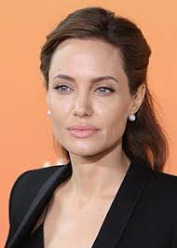
Prevence
Pro nositele mutace v genech BRCA1 a BRCA2 zajišťují onkologická centra prevenci z důvodu redukce rizika vzniku malignity (v rámci ČR je to 16 pracovišť)
U BRCA1 a BRCA2 pozitivních pacientek je doporučená
profylaktická chirurgická intervence
(bilaterální adnextomie s hysterotomií a
bilatarální mastektomie), optimálně do věku 35-40let
U pacientek s karcinomem prsu a s negativním výsledkem molekulárně-genetického testování dispenzarizaci zajišťuje onkolog, negativní výsledek testování genů BRCA1 a BRCA2 není vyloučením dědičné predispozice ke vzniku nádorového onemocnění,

Slide 30
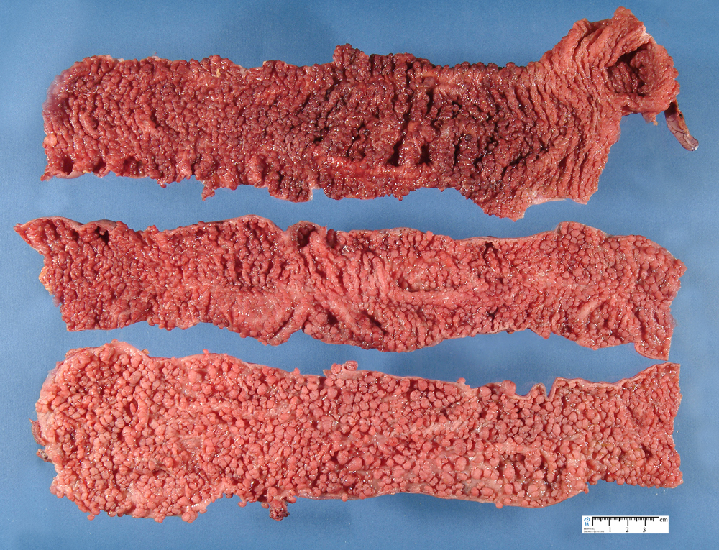
Hereditární nádory tlustého střeva
APC gen, 5q21
tvorba několika set až tisíců adematózních polypů uvnitř tlustého střeva a rekta; extrakolonické projevy
výskyt polypů již kolem 15.roku života – možnost gen. Vyšetření již před 18. rokem života
preventivní kolektomie
bez kolektomie – malignita
Penetrance 100% do 50 let věku

Slide 31
Lynchův syndrom (hereditární nepolypózní kolorektální karcinom, HNPCC)
Onemocnění spojeno se vznikem mnohočetných zhoubných nádorů v mladém věku, především nádorem tlustého střeva, ale i nádory ovarií, endometria, žaludku (13%), tenkého střeva (7%), urotraktu (12%), mozku (4%)
Celoživotní riziko vzniku kolorektálního karcinomu v souvislosti s HNPCC je až 75% u mužů a až 52% u žen (osoby sledované s HNPCC s diagnostikovaným kolorektálním karcinomem mají 16% pravděpodobnost při 10letém sledování, že onemocnění dalším nádorem tlustého střeva)

Slide 32
Lynchův syndrom (hereditární nepolypózní kolorektální karcinom, HNPCC)
predispozice vzniku rakoviny tlustého střeva
- 10 – 15% všech nádorů tlustého střeva
bez úvodního polypózního stádia
mutace v genech MSH2, MLH1, PMS1 a PMS2
princip: mutace inaktivují proces reparace chybného párování bází při replikaci (mismatch repair genes)
Další nádory sdružené s HNPCC: endometrium,tenké střevo, uretery, ledvinné pánvičky, mozku
Celoživotní riziko v případě mutace až 75%
Osobní a rodinná anamnéza

Slide 33
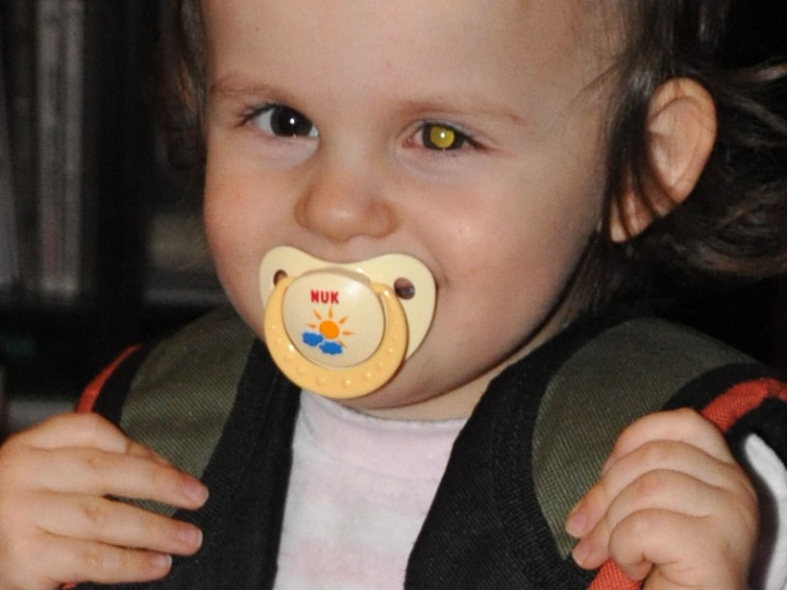
Retinoblastom
Typ nádoru oka (vychází z retiny),
vyskytuje se v dětském věku,
typicky již před 5. rokem
Příčinou onemocnění je mutace v genu RB1, u nosičů mutace je zvýšené riziko výskytu dalších nádorových onemocnění (např. sarkomů, osteosarkomů, nádorů mozku, plic a prsu)

Slide 34
Retinoblastom (1:20 000)
malignita sítnice, většina se manifestuje do 3 let věku
gen RB1 na 13. chromozomu (13q14)
nutná inaktivace obou kopií genu RB1
somatické mutace v buňkách sítnice
zděděná germinální mutace – 1 rodičovský chromozom nese změnu v oblasti genu RB1 -nejčastěji delece (méně než 10% případů).
nedědičná forma – prakticky výlučně unilaterální nádor sítnice, nejčastěji kolem 2. roku
– v jedné buňce sítnice musí postupně vzniknout 2 mutace inaktivující RB1
– onemocnění je dále nepřenosné
dědičná forma – postih zpravidla bilaterální, výskyt v dřívějším věku (někdy již při narození)
– i nenádorové somatické buňky organismu nesou inaktivní alelu RB1 – pro vznik nádoru stačí aby v průběhu života došlo již k jediné somatické mutaci

Slide 35
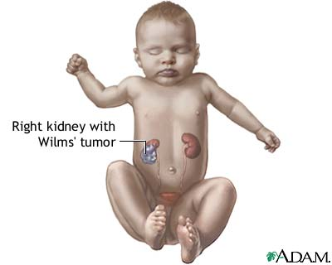
WILMSŮV TUMOR (WT) = nefroblastom (1:10 000)
gen WT1: 11p13
8 % dětských nádorů, nejčastější solidní nádor u dětí
nádor z nediferencovaných buněk
(vznik maligní transformací ledvinové KB,
která ztratila schopnost diferenciace)
Výskyt: nejč. do věku 5 let (familiární případy – oboustranné ve věku 30 měsíců)
Příznaky: hmatná rezistence hypochondriální oblasti, později abdominální bolesti a dalšími příznaky z útlaku (zácpa, zvracení, anorexie, úbytek na váze, dyspnoe..) méně často horečky, hypertenze, hematurie, anemie
nefrektomie
nádor může být izolovaný / součástí některých syndromů
(např. aniridie, hemihypertrofie obratlů, závažné urogenitální anomálie, mentální retardace.. )

